Slide 1


Clasificación de los géneros de la subfamilia Coronavirinae basada en firmas genómicas genómicas
Abasolo-Cortés, Natalia., Gómez-Mora, Héctor E. y Pimentel-Ruíz, Carlos.
Universidad Nacional Autónoma de México
Facultad de Ciencias
Ciencias de la Computación
Genómica Computacional 7075

Slide 2
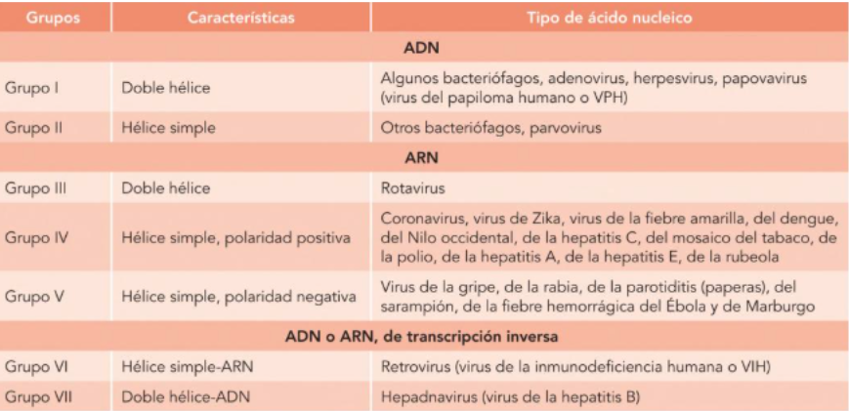
Introducción
*Tabla tomada del libro de Fisiopatplogía General.

Slide 3
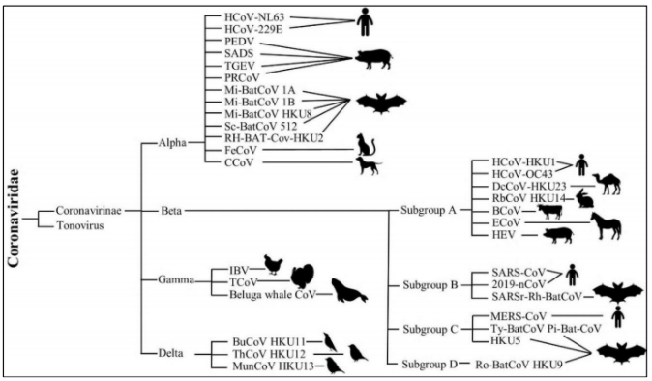
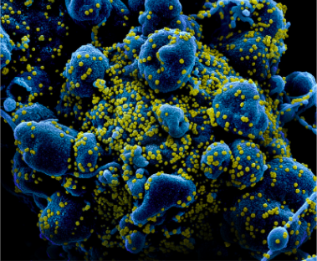
CORONAVIRUS (CoV):
Virus con corona
Proteínas en su superficie.
Estrategia especializada de replicación.
Genoma de gran tamaño.
*Imagen de la cuenta de Flicker del Instituto Nacional de Alergias y Enfermedades Infecciosas.
*Imagen tomada de: A Novel Coronavirus 2019 Linked with Pneumonia in China: Current Status and Future Prospects.

Slide 4
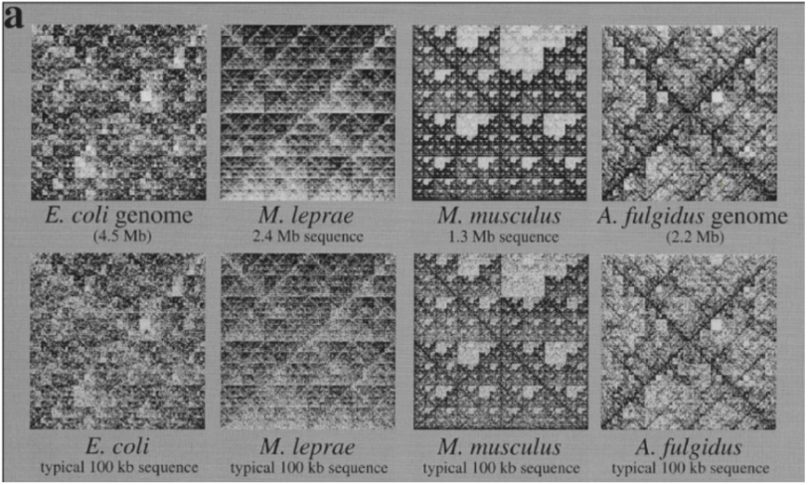
Juego del Caos. Conjunto de reglas y parámetros que genera un fractal.
*Imagen tomada de Deschavanne, P. J, et al. Genomic signature: characterization and classification of species assessed by chaos game representation of sequences. Molecular biology and evolution.

Slide 5
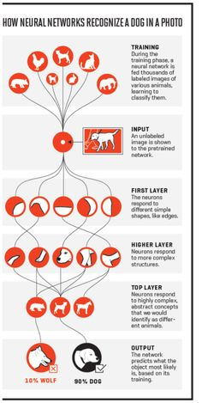
Machine Learning :
Redes Neuronales Convolucionales (CNN)
Conjunto de entidades denominadas neuronas artificiales interconectadas que emiten y reciben señales.
Esquema básico: Capa de entrada y de salida, capas ocultas.
Modelo supervisado: Entrenamiento previo a partir de un conjunto de datos específico, “conjunto de entrenamiento”, “conjunto de prueba”.
Las capas intermedias constituyen una secuencia de capas de convolución, activación y pooling, junto con capas tradicionales.
OBJETIVO: Generar una red neuronal convolucional que permita identificar a qué género pertenecen algunas secuencias no clasificadas
* Imagen tomada de Pinterest

Slide 6
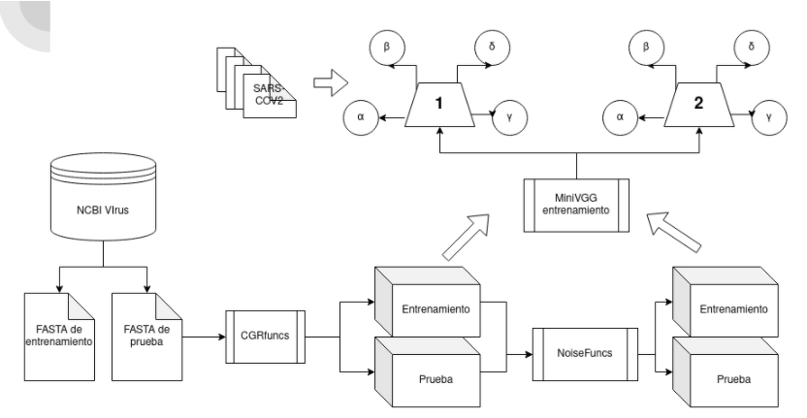
Metodología

Slide 7
Chaos Game Representation (CGR)
Algoritmo
Dado un 4-gono asociado a A,C,T, G y una secuencia w
Se inicializa un conjunto S.
Se lee el primer sí­mbolo y se grafica el punto a la mitad de la distancia entre el centro y el vértice correspondiente al sí­mbolo.
Se agrega el punto a S.
Por cada sí­mbolo leído se grafica el punto a la mitad de la distancia entre el último punto agregado y el vértice correspondiente al sí­mbolo.
Repetir hasta que la secuencia haya sido procesada en su totalidad.

Slide 8
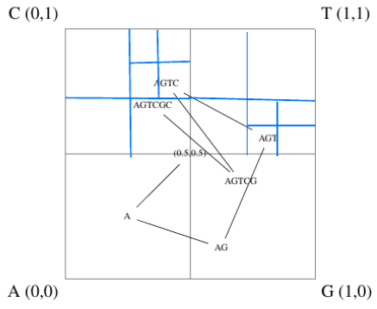
Chaos Game Representation (CGR)
CGR para la secuencia AGTCGC.

Slide 9
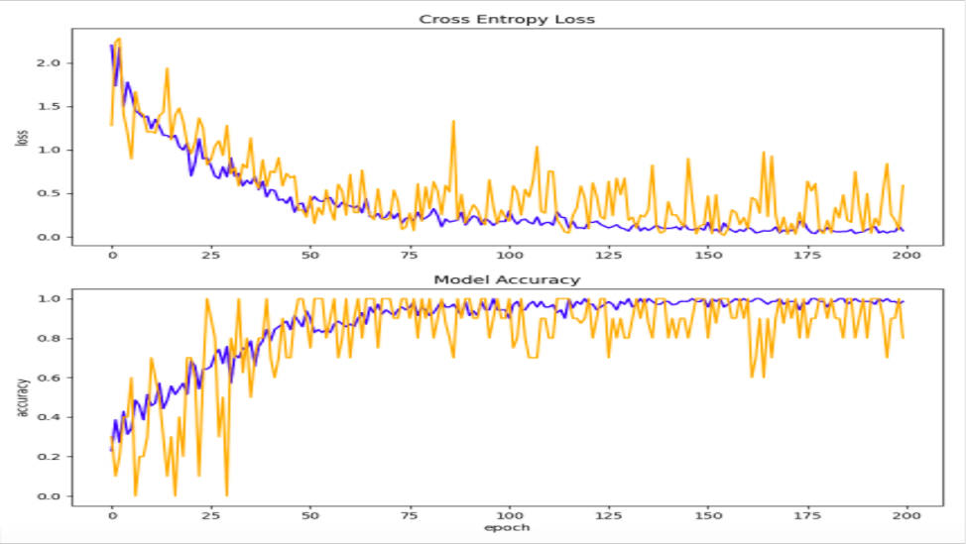
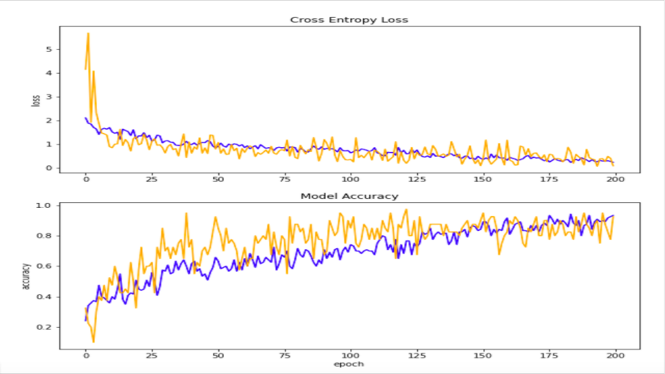
Resultados y discusión

Slide 10
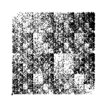
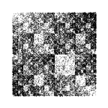
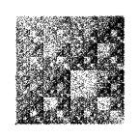
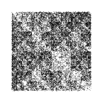


α
β
γ
δ
Coronavirus Humano 229E (HCov-229E)
Coronavirus tipo 2 del síndrome respiratorio agudo grave (SARS-CoV-2)
Coronavirus de beluga SW1 (beluga whale coronavirus SW1)
Coronavirus de diarrea porcina (PDCoV)
Modelo entrenado sin ruido
Modelo entrenado con ruido

Slide 11
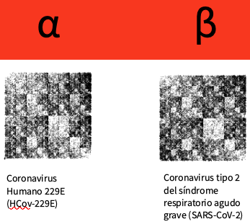
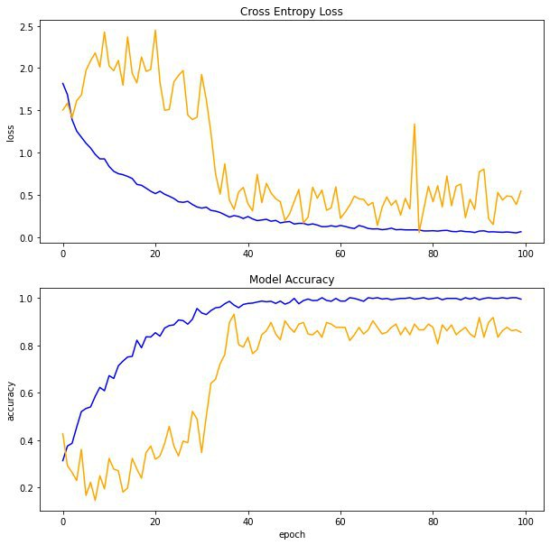
Noticias de último momento
ID | Alpha | Beta | Gamma | Delta
HCov-229E | 0.5886072 | 0.03078082 | 0.07725197 | 0.30336004
SARS-CoV2 | 0.5335983 | 0.02950229 | 0.13653311 | 0.30036628

Slide 12
Referencias
Deschavanne, P., Giron, A., Vilain, J., Vaury, A., Fertil, B., 2000. Genomic signature is preserved in short DNA fragments. IEEE International Symposium on Bioinformatics and Biomedical Engineering (BIBE’00), pp. 161–167.
Fehr, A. and Perlman, S. 2015. Coronaviruses: An Overview of Their Replication and Pathogenesis. Coronaviruses, pp.1-23
Gómez-Mora, H. E., Abasolo-Cortés, N. y Pimentel-Ruíz, C. 2020. https://github.com/cpimentelGH/genomica_computacional_proyecto_final.git
Goodfellow, et. al. 2016. Deep Learning. 7: Regularization For Deep Learning. MIT Press, Disponible en: https://www.deeplearningbook.org/
Habibi, A. H. y Jahani, H. E. 2017. Convolutional Neural Networks. In: Guide to Convolutional Neural Networks. Springer, Cham.
Pattanayak, S. (2017) Introduction to Deep-Learning Concepts and TensorFlow. In: Pro Deep Learning with TensorFlow. Apress, Berkeley, CA.
Russel, S. y Norvig, P. 2010. Artificial Intelligence: A Modern Aproach. Prentice Hall, pp. 729-737.
Sun, Y., Xue, B., Zhang, M. y Yen, G.G. 2020. Evolving Deep Convolutional Neural Networks for Image Classification, in IEEE Transactions on Evolutionary Computation, vol. 24, no. 2, pp. 394-407.
Wang, Y., Hill, K., Singh, S., & Kari, L. 2005. The spectrum of genomic signatures: from dinucleotides to chaos game representation. Gene, 346, 173–185. doi:10.1016/j.gene.2004.10.021
Zhao, L., Jha, B., Wu, A., Elliott, R., Ziebuhr, J., Gorbalenya, A., Silverman, R. and Weiss, S., 2012. Antagonism of the Interferon-Induced OAS-RNase L Pathway by Murine Coronavirus ns2 Protein Is Required for Virus Replication and Liver Pathology. Cell Host & Microbe, 11(6), pp.607-616.

